Slide 1
Брдско-планинске области
06.04.2020.

Slide 2
Брдско-планинске области
Представљају простране површине прекривене брдима, планинама, котлинама и клисурама.
Брдско планинска област заузима највећи део у Србији.

Slide 3
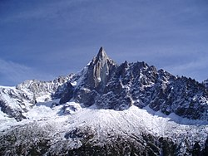
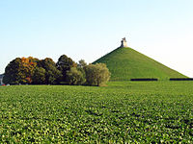
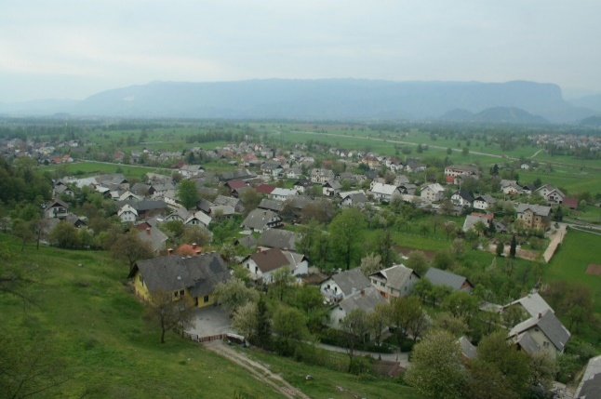
Брдско-планинске области
Планина
је узвишење на земљиној површини веће од 500 метара.
Брдо
је узвишење у рељефу земљишта висине од
200-500 метара.
Котлина
је равно удубљење у рељефу земљишта окружено брдима и планинама.

Slide 4
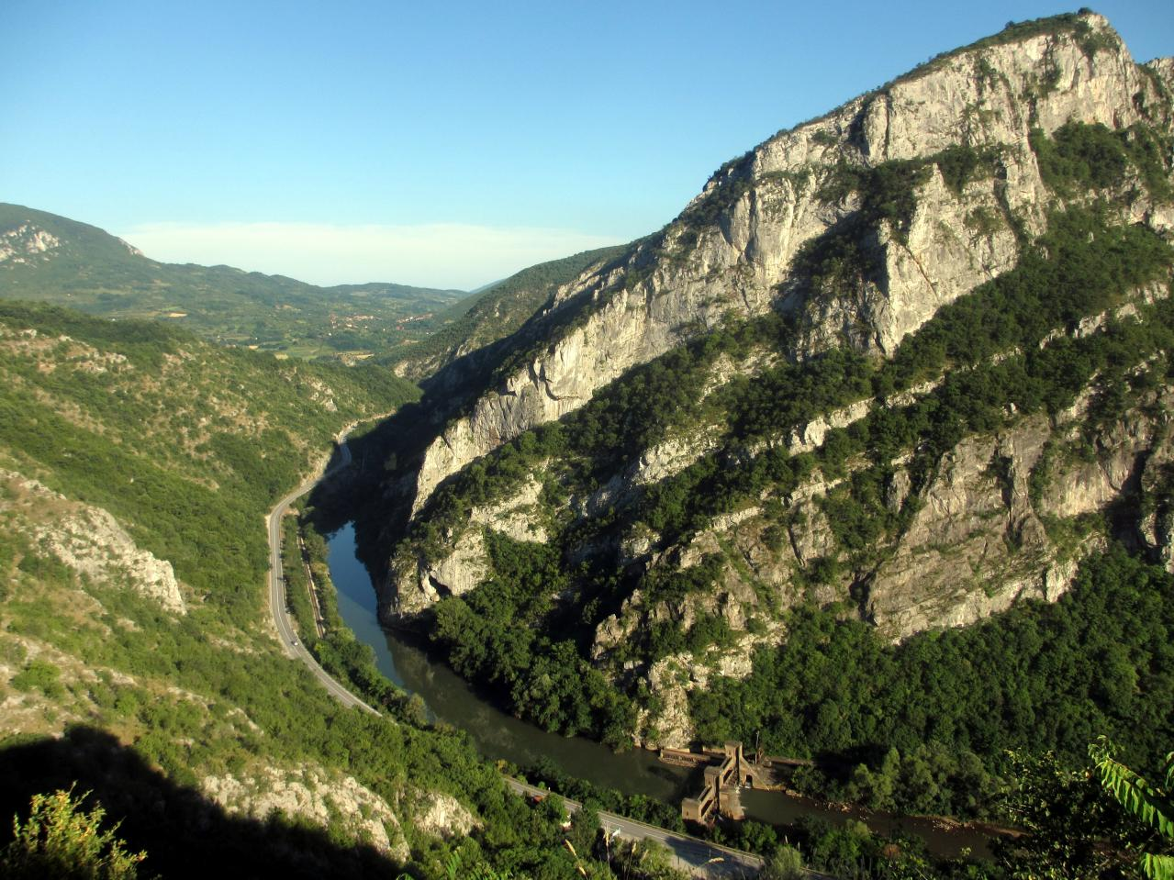
Брдско-планинске области
Клисура је стрми планински усек, настао деловањем енегије воде на околне стене.
Једна од наших најпознатијих клисура приказана на слици је Сићевачка клисура.

Slide 5
Брдско-планинске области
Постоје многе теорије о настанку планина. По најновијим теоријама планине су настале као резултат судара великих тектонских плоча или дејства вулкана.
Брда могу настати: дејством земљотреса, вулкана, ударом астероида, деловањем ветра (пешчана брда), деловањем живих бића.

Slide 6
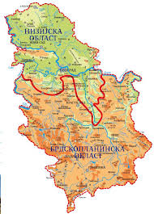
Брдско-планинске области Србије
Заузима највећи део Србије. Протеже се од Војводине до граница са суседним државама на истоку, западу и југу.
Брдско-планинска област Србије означена је браон бојом.

Slide 7
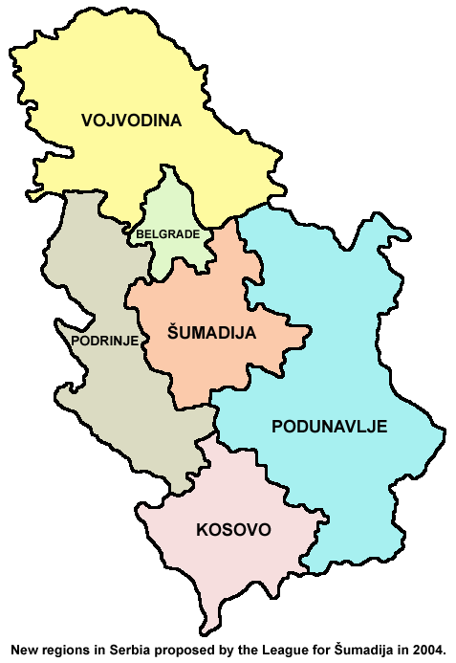
Брдско-планинске области
Шумадија је брежуљкасто брдски предео Србије.
Име је добила по шумама које су некада прекривале највећи део њене територије. Административно средиште је Крагујевац, који је уједно и центар Шумадијског округа.

Slide 8
Брдско-планинске области
Брдски и нижи планински предели погодни су за: земљорадњу, сточарство, воћарство, виноградарство.
У вишим планинским пределима се налазе пашњаци и ту људи гаје овце.
Шуме које су сачуване на планинама секу се: огрев, градевински материјал, даљу прераду.
Брдско-планински крајеви су богати налазиштима угља, руда разних метала (олова,цинка,бакра).

Slide 9
Брдско-планинске области Туризам
Брдско-планинске области су од изузетног значаја за туризам наше земље. Најпосећенија места током зимске сезоне а неретно и летње јесу наше планине.
Неке од наших планина су: Златибор, Копаоник, Тара, Стара Планина, Голија, Сува Планина, Фрушка Гора, Златар, Радан, Ртањ, Дивчибаре, Авала.

Slide 10
Планина Тара
У подножју планине Таре налази се град Бајина Башта.
Планина Тара оивичена је кањоном реке Дрине.
Врх Таре је Козији рид.
Надморска висина планине Таре износи 1544 метра.
Јосиф Панчић је на овој планини открио врсту четинара 1875. године и од тад је добила назив Панчићева оморика.
Тара је ппроглашена за територију националног парка 1981. године.

Slide 11
Планина Тара
Бањска стена
Видиковац на планини Тари
Црвеном тачком означена је планина Тара на карти Србије.
Панчићева оморика

Slide 12
Планина Тара
Планина Тара је зими погодна за скијашку сезону, и често је посећена од стране многих скијаша и туриста.
Осим зими, Тара је изузетно посећена и током пролећа, лета и јесени.

Slide 13
Планина Тара ретке животињске врсте које насељавају Тару
Панчићев скакавац
Мрки медвед
Дивокоза

Slide 14
Домаћи задатак
Ваш задатак је да по угледу на 4 слајда посвећена планини Тари, направите ви презентацију о планини у Србији по вашем избору.
Довољно је 3-4 слајда са сликама и најважнијим информацијама.
Списак планина у Србији се налази у презентацији на деветом слајду.
Хвала на пажњи! ☺

